Slide 1
Безопасное детство
УЛИЦА
ДОРОГА
ПОЖАР
ДОМ И КОМПЬЮТЕР
ВОДА
ЛЕС
ТЕРРОРИЗМ

Slide 2
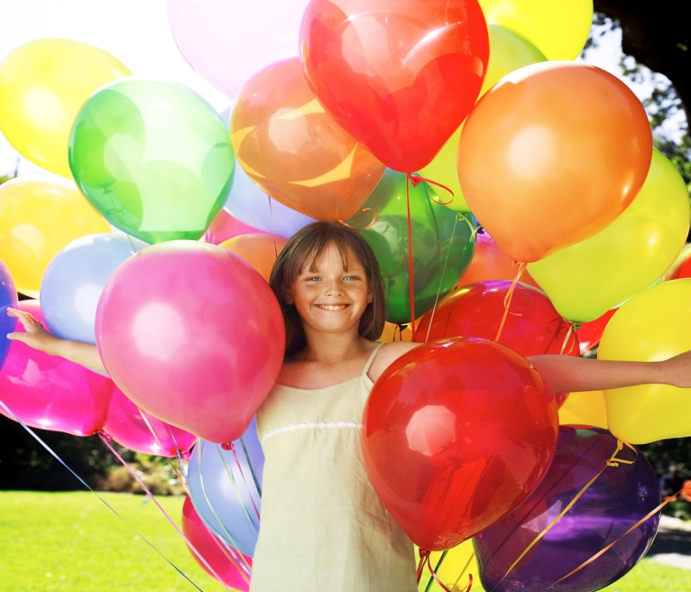
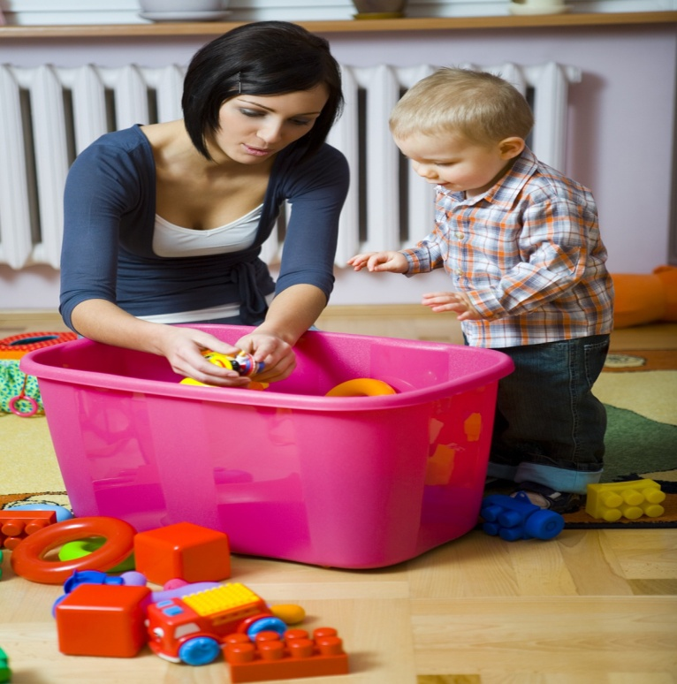
Введение
Безопасность детей – это один из самых важных вопросов для родителей. С самого рождения родители стараются защитить своего ребенка - от всего. Но иногда мы даже не задумываемся – от чего же нужно защитить ребенка. Прежде всего родители должны понять наиболее значимые для ребенка угрозы и опасности в данный момент времени. Ведь в разном возрасте и угрозы разные. И количество опасностей по мере взросления – увеличивается. Конечно же родители не смогут предусмотреть всего и защитить от всего своих детей. Но немного планирования в области безопасности детей – не помешает, и кое – какие меры по защите детей мы обязаны предпринять.

Slide 3
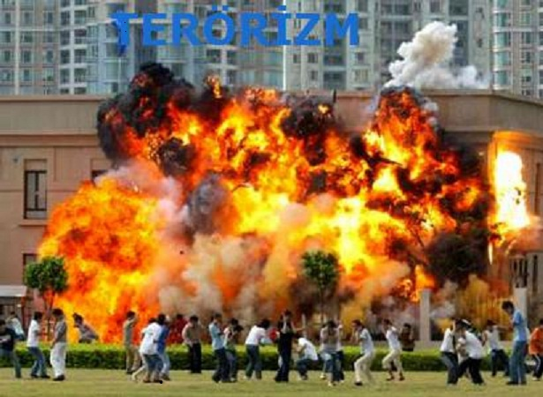
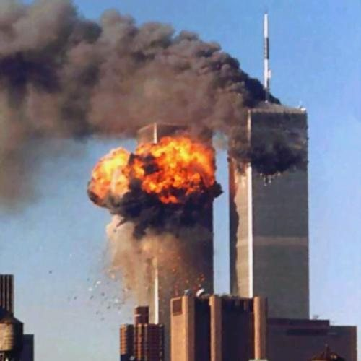
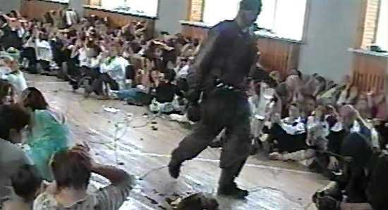
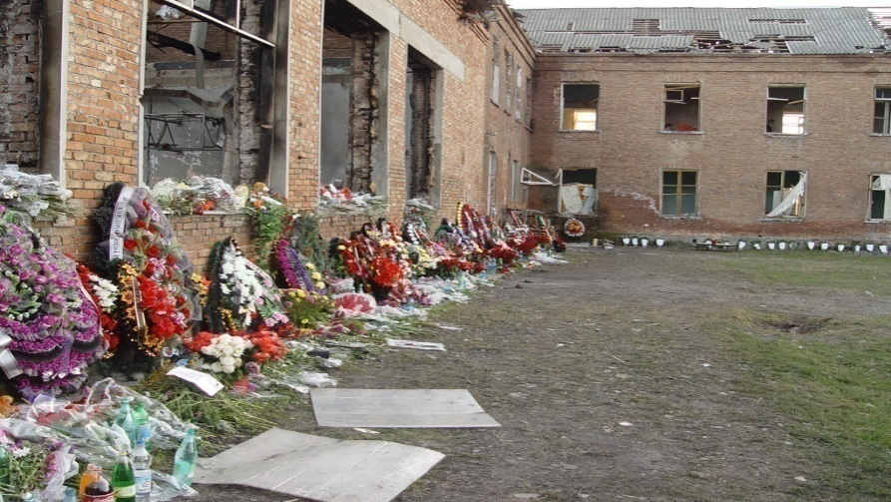
Терроризм
Терроризм — идеология насилия и практика воздействия на общественное сознание, на принятие решений органами государственной власти, органами местного самоуправления или международными организациями, связанные с устрашением населения и (или) иными формами противоправных насильственных действий.
Наша задача защитить детей от терроризма!

Slide 4
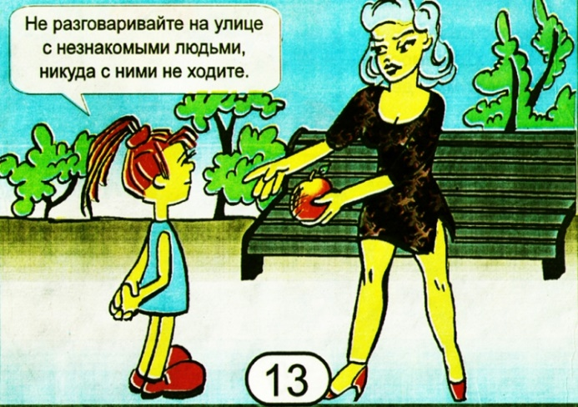
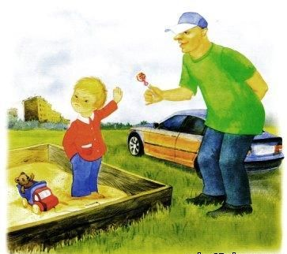
Ребенок и посторонние лица
Главная задача - научить ребенка быть осторожным. Научите детей защищаться. Они должны уметь применять приемы самообороны.
Общение с незнакомыми людьми должно ограничиваться только дружескими приветствиями.
Нельзя поддаваться на уговоры незнакомцев, даже если они знают или зовут ребенка по имени.
Нельзя садиться в машину к незнакомцам.
Если ты увидел преследующего незнакомца, то подходит к прохожим, и проси защиты и помощи.

Slide 5
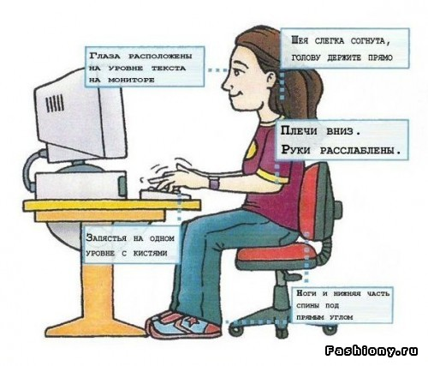
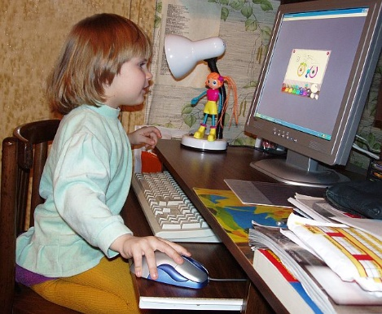
Правила работы на компьютере
1. Правильная поза. Во время работы за компьютером нужно сидеть прямо напротив экрана, так, чтобы верхняя часть экрана находилась на уровне глаз. Ни в коем случае нельзя работать за компьютером лежа.
2. Защитные средства. Нужно использовать специальные защитные очки с линзами-светофильтрами.
3. Правильное освещение. Помещение, где расположен компьютер, должно быть хорошо освещено.
4. Специальная гимнастика. Во время перерыва рекомендуется делать гимнастику для глаз.
5. Питание. Очень полезно принимать витамин A. Он отвечает за чувствительность глаз к яркому свету и резкой смене изображения.

Slide 6
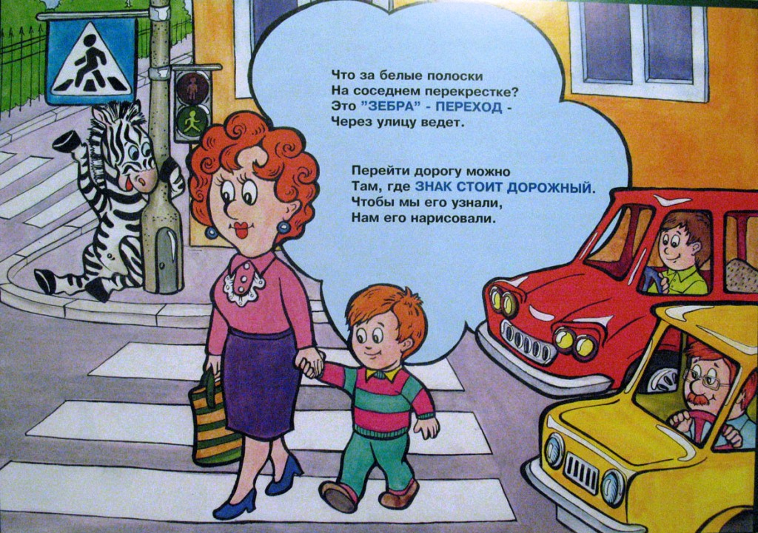
Угроза автотранспорта Будьте внимательны на дороге! Не пренебрегайте правилам дорожного движения!

Slide 7
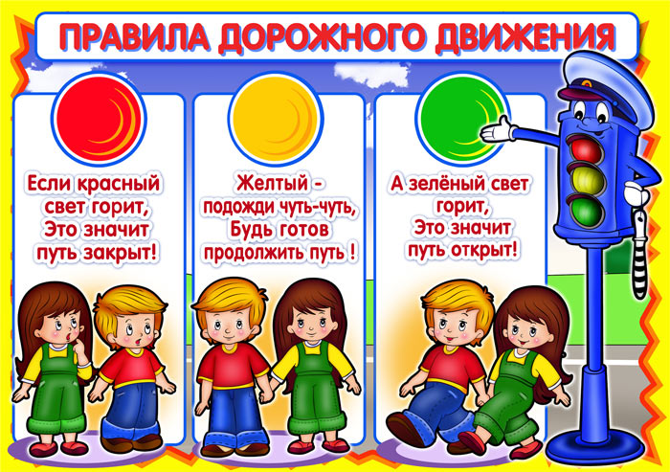
Безопасность на дороге
Транспорт может представлять угрозу здоровью и жизни детей.

Slide 8
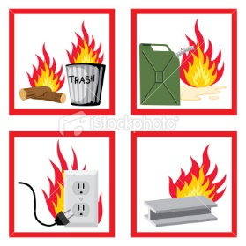
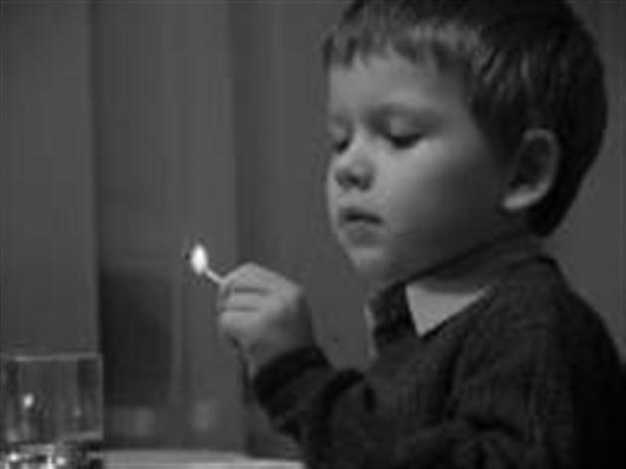
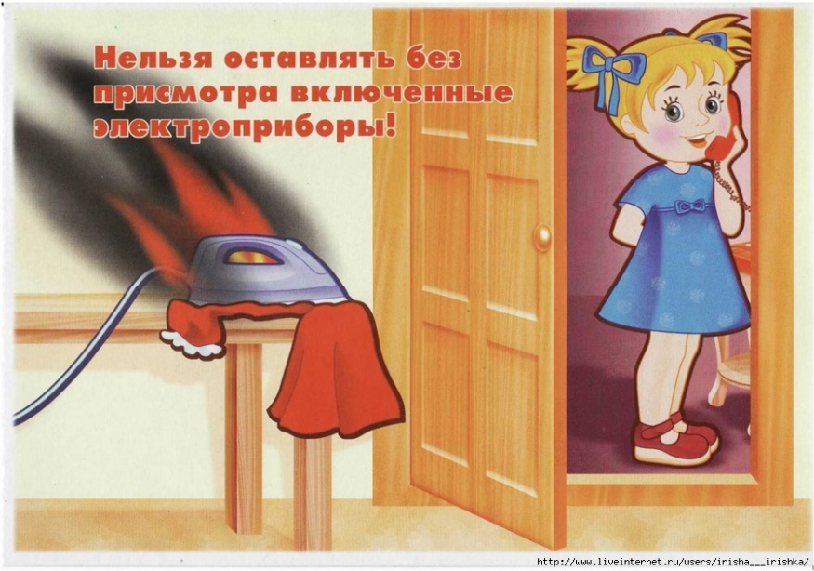
Причины возникновения пожаров
Пожарный номер — 101
Не берите в руки спички! Чтобы лес, звериный дом, Не пылал нигде огнём, Чтоб не плакали букашки, Не теряли гнёзда пташки, А лишь пели песни птички, Не берите в руки спички!
Уходя тушите свет! Знай, любые провода Повреждённые – беда! Ведь они опасны слишком – Замыкание как вспышка!
Дать друзьям такой совет Просто каждый может: Уходя тушите свет И приборы тоже!

Slide 9
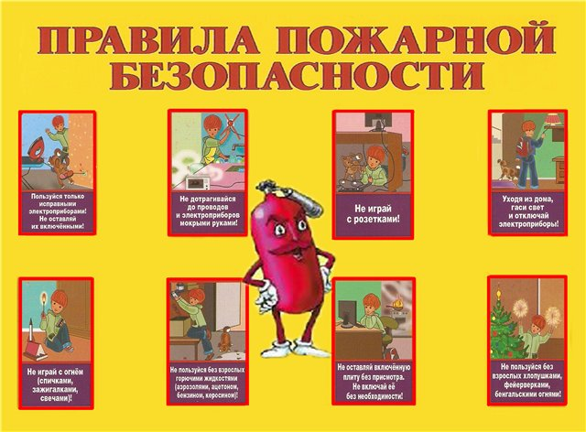
Правила безопасности при пожаре
Очень важные правила! Чтобы пожаров избежать, Нужно много детям знать.
Деревянные сестрички В коробочке — это спички. Вы запомните, друзья, Спички детям брать нельзя!
Если увидишь огонь или дым, Скорее звони, телефон — 01.
Если слаб огонь, скорей Ты водой его залей.
Но не вздумай воду лить Там где электричество, Телевизор и утюг, Миксер и розетку Обходите стороной Маленькие детки.

Slide 10
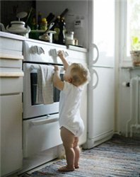
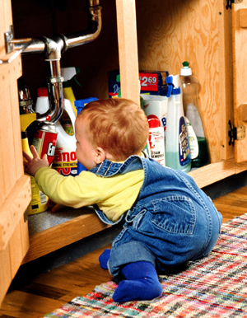
Квартирные опасности
Советы для родителей:
Важно обеспечить безопасность детей дома. Сколько «пиковых» местечек спрятано в любимом жилище? Как эти места обнаружить и уберечь ребенка от опасности?
1. Провода и розетки Для изоляции розеток применяйте специальные заглушки. Обязательно применяйте средства защиты от электричества в квартире, не пренебрегайте ими.
2. Окна Независимо от этажа, на котором находится квартира, нужно не подпускать ребёнка к окнам. Даже сидение на подоконнике является опасным делом.
3. Кухонная территория Кухня – помещение, буквально напичканное опасными предметами. Ни в коем случае не оставляйте ребёнка одного на кухне.

Slide 11
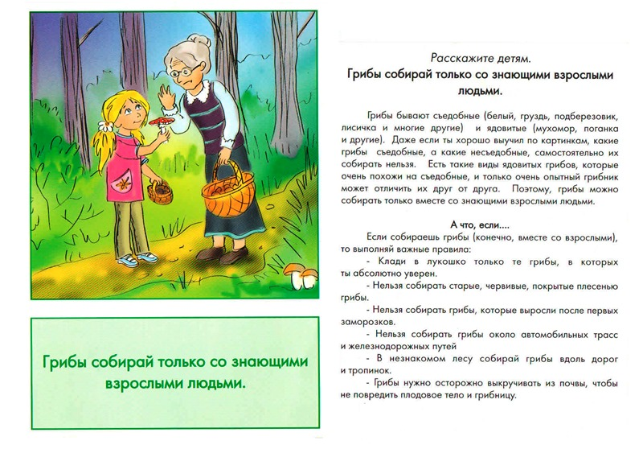
Безопасность в ЛЕСУ

Slide 13
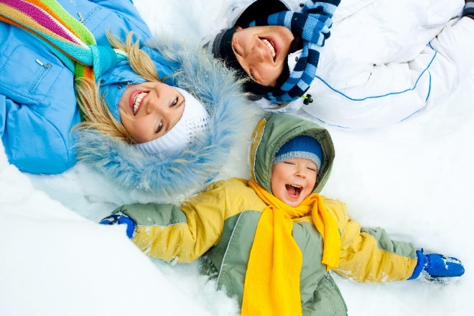
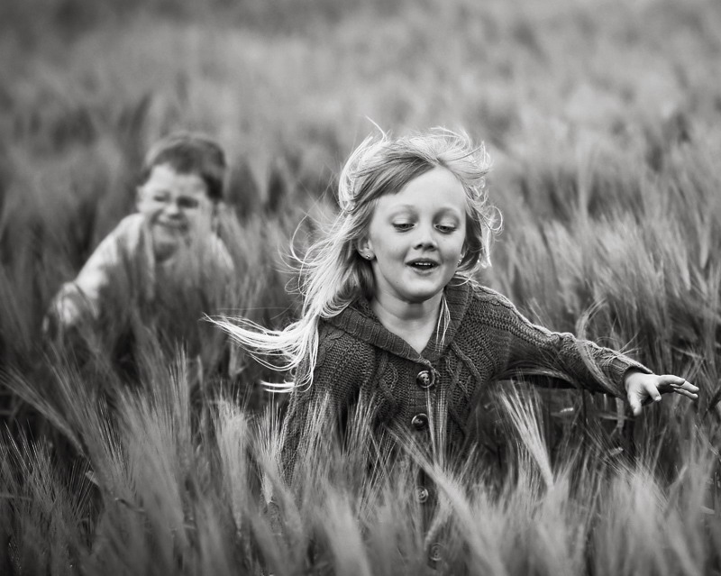
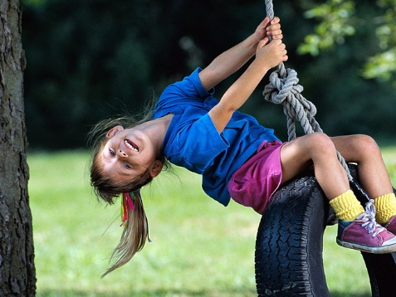
Вывод:
Безопасность детей зависит от многих факторов, которые были указаны в данной презентации. Если соблюдать правила безопасности тогда у ребенка будет БЕЗОПАСНОЕ ДЕТСТВО, ведь детство – самая счастливая и беззаботная пора.

